Slide 1
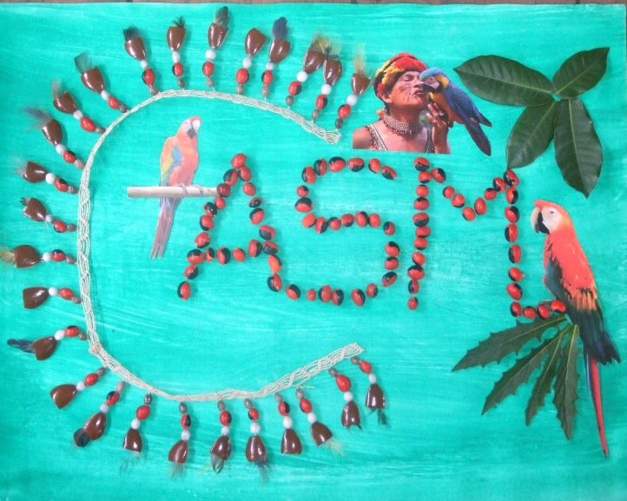
CENTRO ARTESANAL
SACHA MUYU
CATÁLOGO DE PRODUCTOS

Slide 2
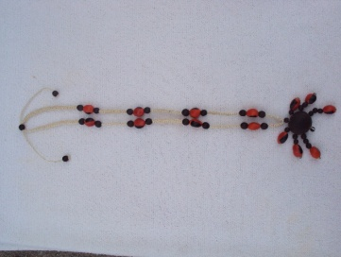
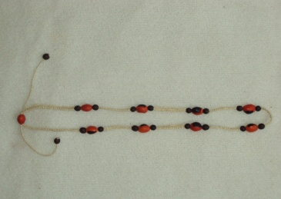
Collares
Elaboradas con pita y semillas de chuco y achira
$ 8 dólares la unidad

Slide 3
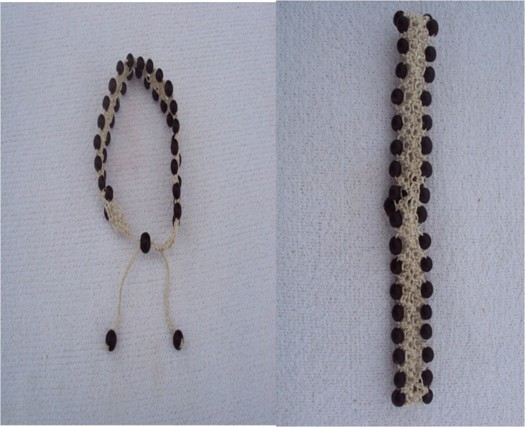
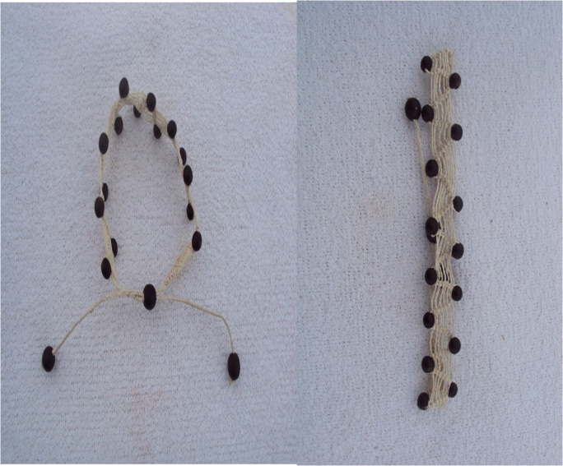
Manillas
Creadas con semillas
de la selva amazónica
de Pto. Misahuallí
$ 5 dólares la Unidad

Slide 4
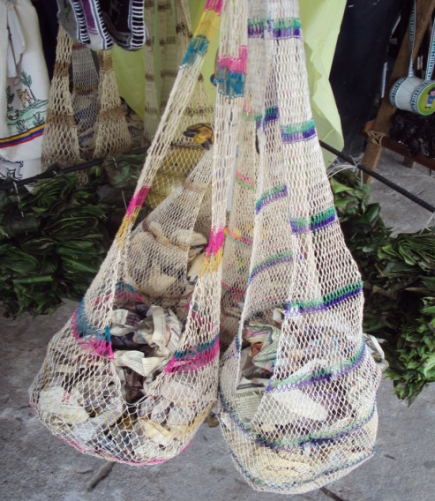
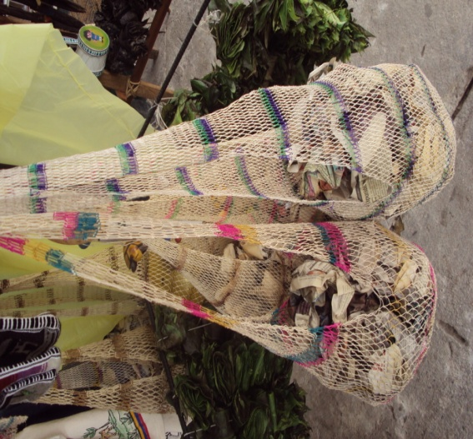
Shigras
Son útiles para llevar cosas y son elaboradas
por gente nativa de la amazonia
$ 8 dólares la unidad

Slide 5
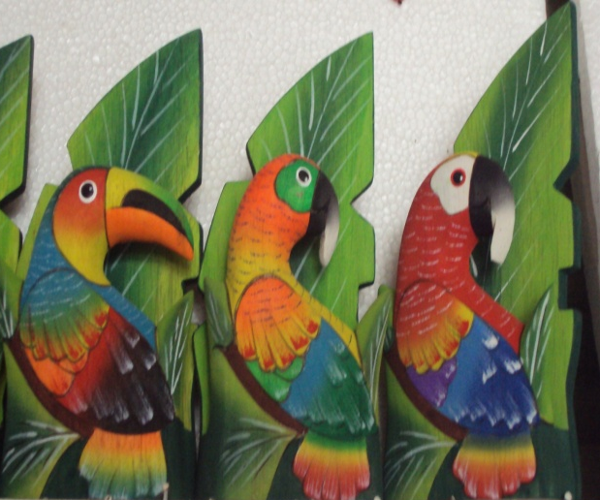
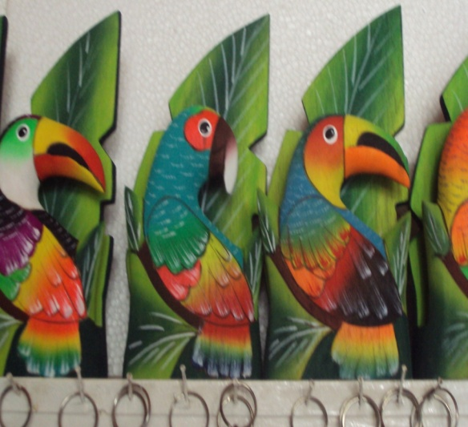
Servilleteros
Elaboradas con madera cuyo nombre es Balsa
Y diseñadas en forma de aves exóticas de la
Selva amazónica y únicas en el mundo
$ 7 dólares la unidad

Slide 6
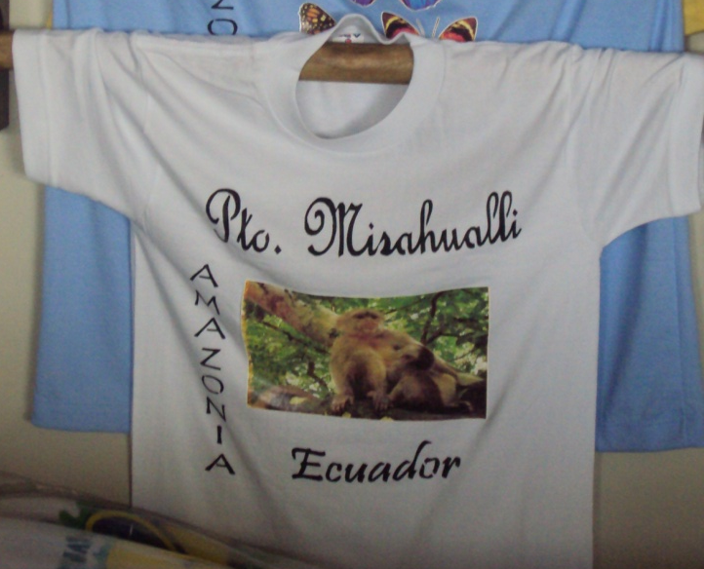
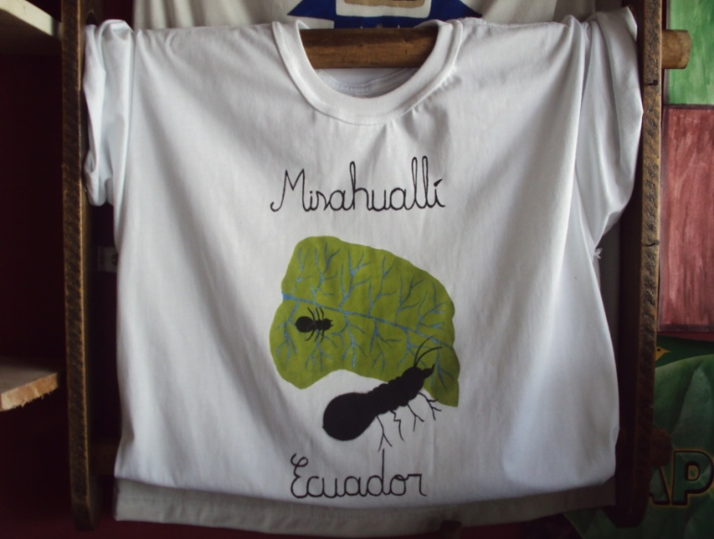
Camisas
Misahuallenses estampadas y dibujadas a mano
Con animales representativas de la zona como el mono Capuchino y la hormiga trabajadora para que tenga un lindo recuerdo de Misahuallí.
$ 16 dólares las estampadas
$18 dólares las pintadas a mano

Slide 7
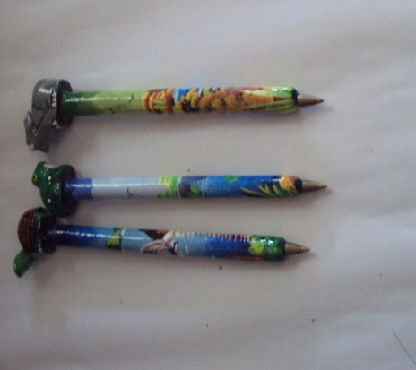
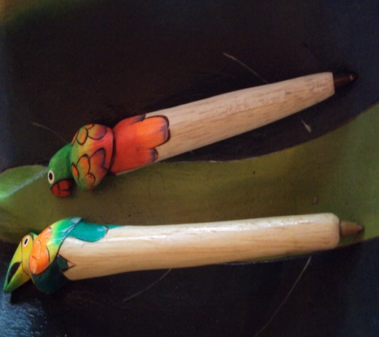
Esferos Misahuallenses
Elaboradas con madera de balsa y sus diseños son de calidad.
$3.50 dólares la unidad

Slide 8
CENTRO ARTESANAL
SACHA MUYU
PRODUCTOS MISAHUALLENSES DE CALIDAD, CON IDENTIDAD
AMAZÓNICA.

